Slide 1


Cuidados perinatais no limite da viabilidade entre 22 e 26 semanas completas de gestação na Suíça
Limit of viability: The Swiss experience.Berger TM, Roth-Kleiner M.
Arch Pediatr. 2016 Sep;23(9):944-50. doi: 10.1016/j.arcped.2016.06.009. Epub 2016 Jul 28.
PMID: 27476994.Similar articles
Apresentação: Patrícia Teodoro de Queiroz
Ana Carolina Cavalcante
Residentes de Neonatologia – HMIB/SES/DF
Unidade de Neonatologia
Coordenação: Dr Diogo Pedroso
Brasília, 10 de maio de 2018
LIMITE DE VIABILIDADE
DA UNIDADE NEONATAL
DO HMIB/SES/DF

Slide 2
Cuidados perinatais no limite da viabilidade entre 22 e 26 semanas completas de gestação na Suíça
Introdução
Essas recomendações referem-se ao atendimento perinatal de mulheres com alto risco de parto com RN prematuros no limite de viabilidade (Idade gestacional [IG] entre 22 e 26 semanas completas).
As primeiras recomendações para o atendimento de bebês nascidos no limite da viabilidade foram publicadas na Suíça em 2002 [1].
As atuais recomendações incluem informações sobre intervenções obstétricas, mais precisamente a maturação pulmonar fetal e o papel do parto por cesariana.

Slide 3
Cuidados perinatais no limite da viabilidade entre 22 e 26 semanas completas de gestação na Suíça
Na versão anterior, a IG foi o principal determinante para o algoritmo de gerenciamento sugerido.
As novas recomendações destacam que além da IG, outros fatores que afetam o prognóstico devem se considerados.
A zona cinzenta é estreita → mas suas fronteiras não são absolutas, permite uma abordagem individualizada no atendimento perinatal no limite da viabilidade.
É importante o papel dos pais no processo de tomada de decisão.

Slide 4
Cuidados perinatais no limite da viabilidade entre 22 e 26 semanas completas de gestação na Suíça
Cálculo da idade gestacional, peso ao nascer e variabilidade biológica
Idade gestacional:
  baseado em medidas ultrassonográficas
  calculada pela data da última menstruação (DUM)
  avaliação clínica do RN após o nascimento
Estimativas do peso fetal → realizada pela ultrasonografia (USG)
Variabilidade na maturidade → os prematuros com IG idêntica podem apresentar maturidade biológica significativamente diferente, influenciando:
  nas necessidades terapêuticas
  nos riscos de mortalidade e morbidade

Slide 5
Cuidados perinatais no limite da viabilidade entre 22 e 26 semanas completas de gestação na Suíça
Taxas atuais de mortalidade e morbidade
O conhecimento das taxas ​​de mortalidade e morbidade é importante → auxilia na tomada de decisões.
A idade gestacional é o fator prognóstico mais importante.
Sexo, peso fetal estimado, nascimento único ou múltiplo e exposição ou não a corticosteroides pré-natais são fatores adicionais → afetam os riscos de mortalidade e morbidade (Tabela 1).

Slide 6
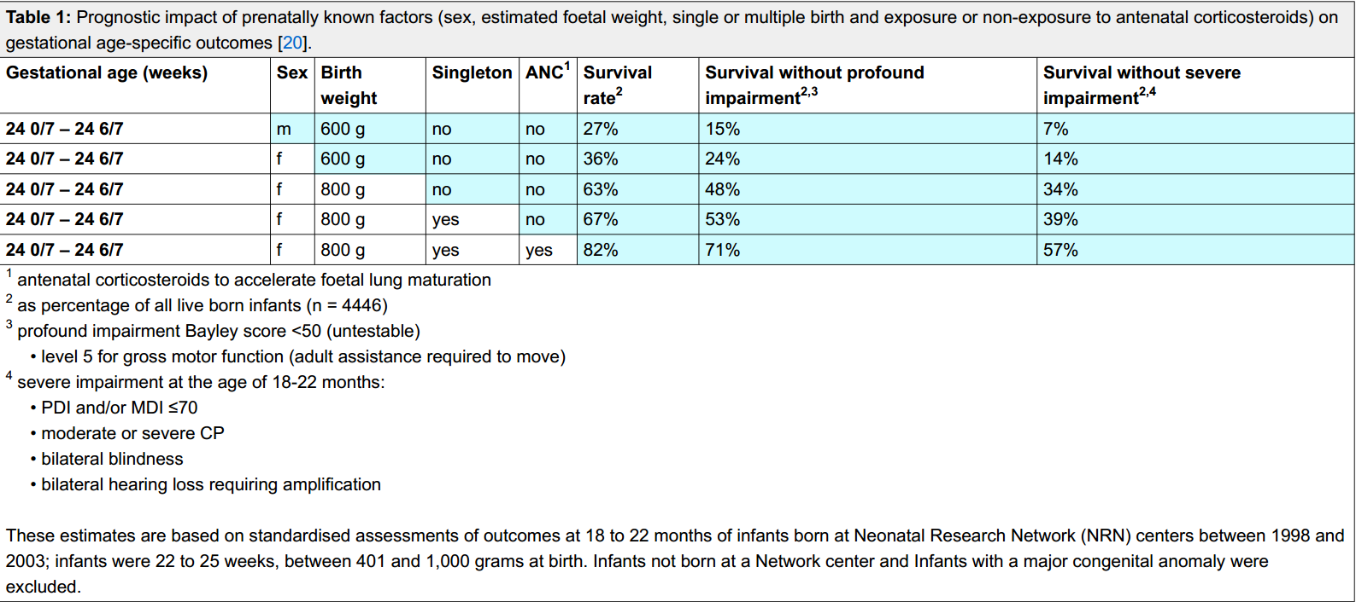

Slide 7
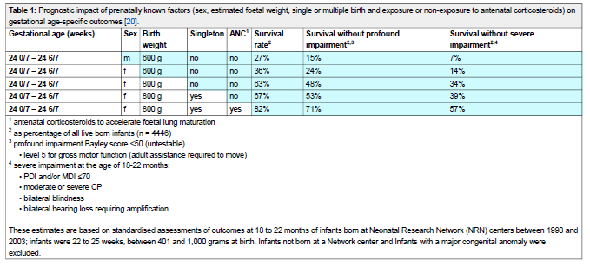
Tabela 1: Impacto prognóstico dos fatores conhecidos no período pré-natal (sexo, peso fetal estimado, nascimento único ou múltiplo e exposição ou não exposição a corticosteroides antenatais) sobre os desfechos específicos da idade gestacional [20].
Idade gestacional (semanas)
Sexo
PN
Gestação Simples
CAN
Taxa de sobrevivência 2
Sobrevivência sem comprometimento profundo 2,3
Sobrevivência sem comprometimento grave 2,4
comprometimento profundo → necessidade da assistência de adulto para se mover, cegueira e/ou surdez
comprometimento grave → paralisia cerebral moderada ou grave, cegueira, e/ou surdez
1 corticosteróides antenatais para acelerar a maturação pulmonar fetal
2 como porcentagem de todos os nascidos vivos (n = 4446)
3 profundo prejuízo Bayley pontuação <50 (não testável)
• nível 5 para função motora grossa (ajuda de adulto necessária para se mover)
4 grave comprometimento com a idade de 18-22 meses:
• PDI e / ou MDI ≤70
• CP moderada ou grave
• cegueira bilateral
• perda auditiva bilateral que requer amplificação
Estas estimativas baseiam-se em avaliações padronizadas dos resultados aos 18 a 22 meses de bebês nascidos nos centros da Rede de Pesquisa Neonatal (NRN) entre 1998 e 2003; lactentes foram 22 a 25 semanas, entre 401 e 1.000 gramas no nascimento. Os bebês não nascidos em um centro de rede e crianças com uma anomalia congênita importante foram excluídos.

Slide 8
Cuidados perinatais no limite da viabilidade entre 22 e 26 semanas completas de gestação na Suíça
Mortalidade
Com o progresso contínuo dos cuidados intensivos neonatais → o limite de viabilidade continuou a mudar para IG mais jovens [3,28].
Na Suíça, as taxas de mortalidade de prematuros nascidos no limite da viabilidade variam significativamente entre os diferentes centros que cuidam desses pacientes [23].
Ao mesmo tempo, as taxas de mortalidade continuam a diminuir internacionalmente e atingiram 33-49% para os bebês prematuros com idade entre 24 e 24 + 6 semanas [18-22].
Por outro lado, as taxas de mortalidade de bebês nascidos entre 23 e 23+6 semana de gestação permanecem acima de 60% na maioria dos centros [18, 20-22] ( Tabela 2).

Slide 9
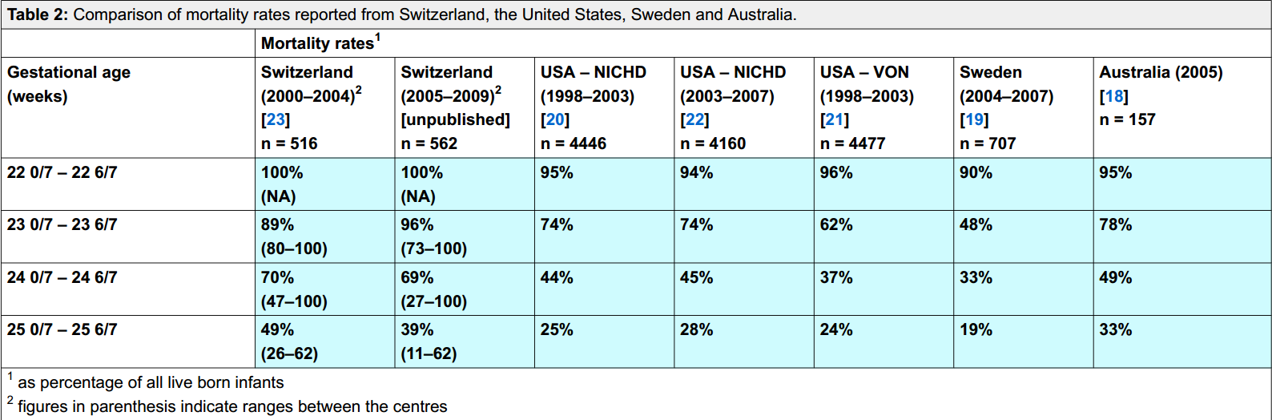

Slide 10
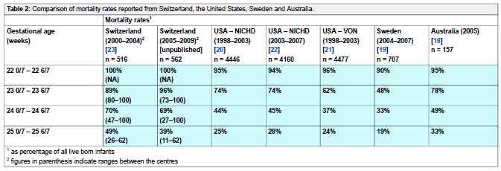
Tabela 2: Comparação das taxas de mortalidade relatadas na Suíça, nos Estados Unidos, na Suécia e na Austrália.
Idade Gestacional em semanas
Taxas de mortalidade 1
Suíça
Suíça
USA
USA
USA
Suécia
Austrália (2005)
1 como porcentagem de todos os nascidos vivos
2 figuras entre parênteses indicam intervalos entre os centros

Slide 11
Cuidados perinatais no limite da viabilidade entre 22 e 26 semanas completas de gestação na Suíça
Morbidade
A seleção de estudos para determinar a prevalência de déficits neurossensoriais nos recém-nascidos pré-termo (RNPT) sobreviventes é dificultada pela heterogeneidade do delineamento do estudo.
Foram avaliada apenas as taxas de comprometimento grave → paralisia cerebral moderada ou grave, cegueira, surdez e comprometimento profundo → necessidade da assistência de adulto para se mover, cegueira, surdez, uma vez que somente estes são potencialmente relevantes na tomada de decisão ética de vida e morte.
Entre os prematuros sobreviventes com idade gestacional ≥25 semanas, as taxas de comprometimento grave e/ou profundo geralmente são inferiores a 50%.
Em idades gestacionais mais baixas, a taxa de morbidade aumenta, mas variam significativamente entre os diferentes estudos para crianças da mesma idade gestacional (Tabela 3).

Slide 12
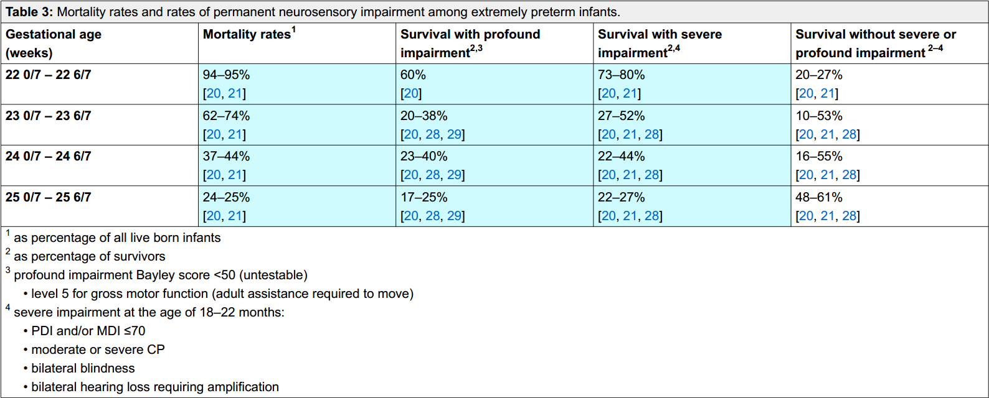

Slide 13
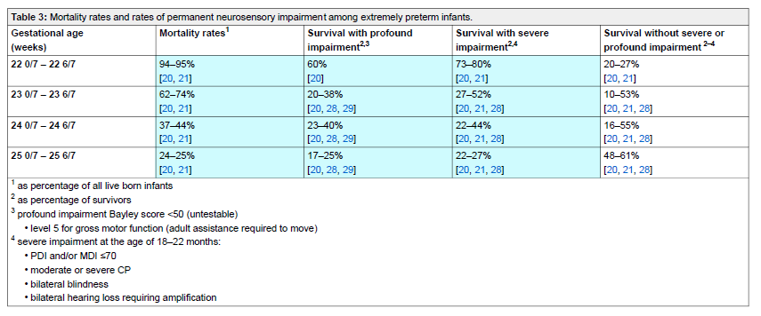
Tabela 3: Taxas de mortalidade e taxas de comprometimento neurossensorial permanente entre prematuros extremos
Idade gestacional (semanas)
Taxas de mortalidade 1
Sobrevivência com comprometimento profundo 2,3
Sobrevivência com comprometimento grave 2,4
Sobrevivência sem comprometimento grave ou profundo 24
1 como porcentagem de todos os nascidos vivos
2 como porcentagem de sobreviventes
3 profundo prejuízo Bayley pontuação <50 (não testável)
• nível 5 para função motora grossa (ajuda de adulto necessária para se mover)
4 comprometimento grave na idade de 18 a 22 meses:
• PDI e / ou MDI ≤70
• CP moderada ou grave
• cegueira bilateral
• perda auditiva bilateral que requer amplificação

Slide 14
Cuidados perinatais no limite da viabilidade entre 22 e 26 semanas completas de gestação na Suíça
Considerações éticas
Há um consenso geral sobre a importância dos princípios éticos propostos por Beauchamp e Childress [31] . É amplamente aceito que a beneficência, não-maleficência, autonomia e justiça devem ser consideradas, mas vários conflitos surgem quando esses princípios são aplicados nos prematuros com limite da viabilidade [32].

Slide 15
Cuidados perinatais no limite da viabilidade entre 22 e 26 semanas completas de gestação na Suíça
O dever do médico de preservar a vida
Primeiro conflito: é dever do médico de preservar a vida → como esse dever pode ser modificado por pensamentos sobre a qualidade de vida alcançável.
Se não é permitido levar em consideração a qualidade de vida alcançável → existe o risco de terapia excessiva.
Questionamento: o sofrimento imposto ao paciente devido as várias intervenções, podem ser eticamente justificadas quando confrontadas com um prognóstico muito desfavorável?
A decisão de suspender ou retirar terapias de manutenção da vida
  é motivada pelo desejo de proteger o bebê prematuro do sofrimento indevido
  e não pelo desejo de evitar a sobrevivência com deficiências.

Slide 16
Cuidados perinatais no limite da viabilidade entre 22 e 26 semanas completas de gestação na Suíça
Tomada de decisão quando há incerteza prognóstica
As taxas de mortalidade e morbidade dos prematuros mostram forte correlação com a idade gestacional.
Existe um limite de idade gestacional → o qual a não-iniciação de medidas de cuidados intensivos que sustentam a vida não pode ser eticamente justificada.
Zona cinzenta → indica o limite do julgamento do ônus na terapia intensiva, que pode mudar de negativa para positiva.
Existe quatro zonas que exigem diferentes cursos de ação (Tabela 4).

Slide 17
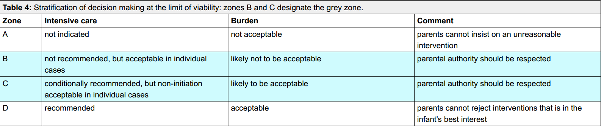

Slide 18
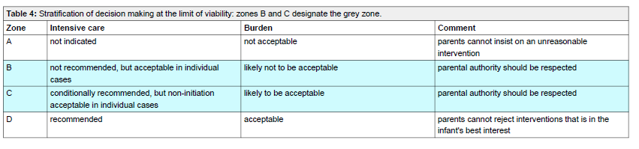
Tabela 4: Estratificação da tomada de decisão no limite de viabilidade: as zonas B e C designam a zona cinzenta.
Zona
Tratamento intensivo
Carga
Comentário
A
Não indicado
Não aceitável
os pais não podem insistir em uma intervenção irracional
B
não recomendado, mas aceitável em casos individuais
provavelmente não será aceitável
a opinião dos pais deve ser respeitada
C
condicionalmente recomendado, mas a não iniciação é aceitável em casos individuais
provável que seja aceitável
a opinião dos pais deve ser respeitada
D
Recomendado
Aceitável
os pais não podem rejeitar as intervenções que estão no melhor interesse da criança

Slide 19
Cuidados perinatais no limite da viabilidade entre 22 e 26 semanas completas de gestação na Suíça
Tomador de decisões
Como o prematuro cuja vida é diretamente afetada por decisões de tratamento, não podem comunicar suas preferências, as decisões devem ser feitas por procuração.
  desempenhado pelos cuidadores da equipe de saúde
  pais da criança
  corpo social (comitê de ética ou um tribunal de justiça)
Tomada de decisão compartilhada (equipe medica, equipe de enfermagem, pais).
As preferências parentais são particularmente importantes quando a equipe de saúde é confrontada com considerável dilemas (Tabela 4).
  a opinião dos pais deve ser respeitada quando uma intervenção for classificada como não ou condicionalmente recomendada (zona B e C, respectivamente).

Slide 20
Cuidados perinatais no limite da viabilidade entre 22 e 26 semanas completas de gestação na Suíça
Recursos de cuidados de saúde:
A questão poderia ser levantada se uma proporção considerável dos recursos de saúde disponíveis estivessem disponíveis para o tratamento de prematuros pouco viáveis com um prognóstico muito desfavorável.
Ao mesmo tempo recursos estão faltando em outras áreas do sistema de saúde.

Slide 21
Cuidados perinatais no limite da viabilidade entre 22 e 26 semanas completas de gestação na Suíça
Comunicação
A tomada de decisão ética pré-natal em relação à maternidade e intervenções fetais no limite da viabilidade é racional e emocionalmente desafiador para pais e médicos.
Discussões devem ser lideradas por obstetras experientes e adequadamente treinados e neonatologistas. O objetivo dessas conversas é estabelecer uma relação de confiança entre os pais e a equipe de saúde. Os pais devem receber informação adequada para que possam participar ativamente da tomada de decisões sobre cuidados maternos e infantis pré e pós-natais.

Slide 22
Cuidados perinatais no limite da viabilidade entre 22 e 26 semanas completas de gestação na Suíça
Comunicação entre membros da equipe perinatal
O cuidado perinatal de um feto ou de uma criança prematura no limite de viabilidade deve seguir uma abordagem multidisciplinar e requer estreita cooperação entre obstetras, neonatologistas, parteiras, enfermeiras e outras partes envolvidas. Frequentemente, as decisões devem ser tomadas dentro de um curto período de tempo. Por conseguinte, é necessário que os membros da equipe perinatal já tenham discutido e estejam de acordo com uma abordagem padrão em tais situações.

Slide 23
Cuidados perinatais no limite da viabilidade entre 22 e 26 semanas completas de gestação na Suíça
Comunicação com os pais
Tem sido demonstrado que a forma como as mensagens são transmitidas influenciam significativamente a percepção dos pais sobre a condição de seus filhos e suas decisões de tratamento [34].
Portanto, as informações não devem se concentrar apenas nas taxas de mortalidade e de incapacidade, mas também mencionar as chances de sobrevivência.
Deve-se tomar muito cuidado para que os antecedentes culturais dos pais e sua capacidade de entender questões complexas sejam adequadamente levados em consideração.

Slide 24
Cuidados perinatais no limite da viabilidade entre 22 e 26 semanas completas de gestação na Suíça
Os pais devem ser informados de que, mesmo que não sejam feitos esforços de ressuscitação, a criança provavelmente nascerá e possivelmente viverá por várias horas.
Se necessário, o bebê receberá analgésicos para aliviar qualquer sofrimento (cuidados paliativos) e permanecerá com os pais que receberão apoio da equipe de saúde. Isso também se aplicará se os esforços de ressuscitação não forem bem sucedidos.

Slide 25
Cuidados perinatais no limite da viabilidade entre 22 e 26 semanas completas de gestação na Suíça
Antes do nascimento
Quando fatores de risco fetais ou maternos, que podem levar ao nascimento de um bebê no limite da viabilidade são reconhecidos, obstetras e neonatologistas, devem discutir com os pais as possibilidades e limitações do cuidado de prematuros extremos.

Slide 26
Cuidados perinatais no limite da viabilidade entre 22 e 26 semanas completas de gestação na Suíça
Transferência in utero
Transferência para um centro perinatal, de mães em risco, deve ocorrer o mais tardar em 23 0/7 semanas e, possivelmente, mais cedo, se complicações adicionais estão presentes (por exemplo, ruptura prematura de membranas). Embora nenhuma terapia intensiva seja iniciada nessa idade, a transferência das gestantes permite um aconselhamento detalhado e a preparação dos pais.
Os pais devem ser informados que o prognóstico em relação à mortalidade e morbidade de crianças nascidas no limite de viabilidade é melhor quando a transferência para um centro perinatal de nível III ocorre antes do parto.
Figura 1

Slide 27
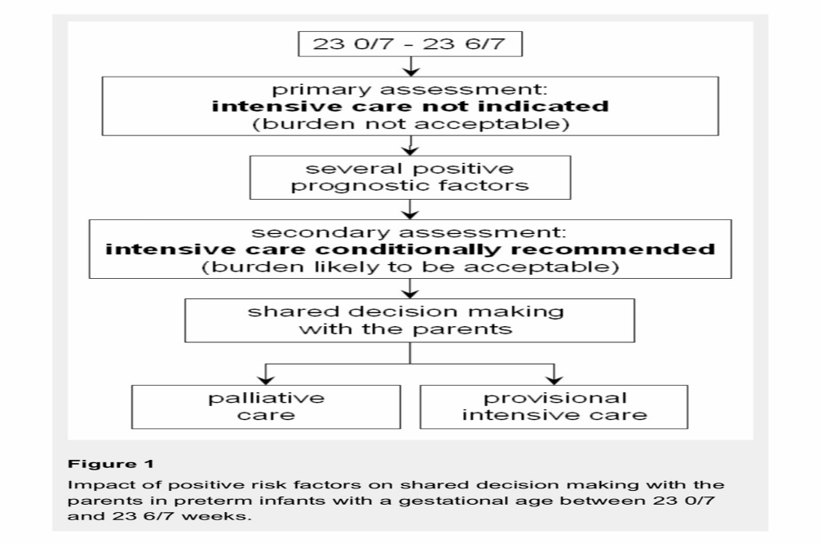

Slide 28
Cuidados perinatais no limite da viabilidade entre 22 e 26 semanas completas de gestação na Suíça
Corticosteroides pré-natais para acelerar a maturação pulmonar fetal:
Na ameaça de parto prematuro, a maturação pulmonar fetal deve ser acelerada a partir de 24 0/7 semanas de gestação com um único ciclo de 2 doses de betametasona, na dose de 12mg IM com 24 horas de intervalo [33-38].
Em certas situações, a aceleração da maturação pulmonar fetal pode ser iniciada alguns dias antes, mas não antes de 23 0/7 semanas [39]. Como exceção, um segundo tratamento pode ser administrado se as duas primeiras doses de betametasona tiverem sido administradas precocemente e o risco de parto prematuro aumentar novamente [40].

Slide 29
Cuidados perinatais no limite da viabilidade entre 22 e 26 semanas completas de gestação na Suíça
Nascimento, modo de nascimento e período placentário:
Após 24 0/7 semanas de gestação, intervenções ativas para indicações fetais devem ser consideradas após a conclusão da aceleração da maturação pulmonar fetal; em situações especiais, particularmente a pedido explícito dos pais plenamente informados, também pode ser considerado antes de 24 0/7 semanas de gestação, mas não antes de 23 0/7 semanas de gestação.
Figura 2

Slide 30
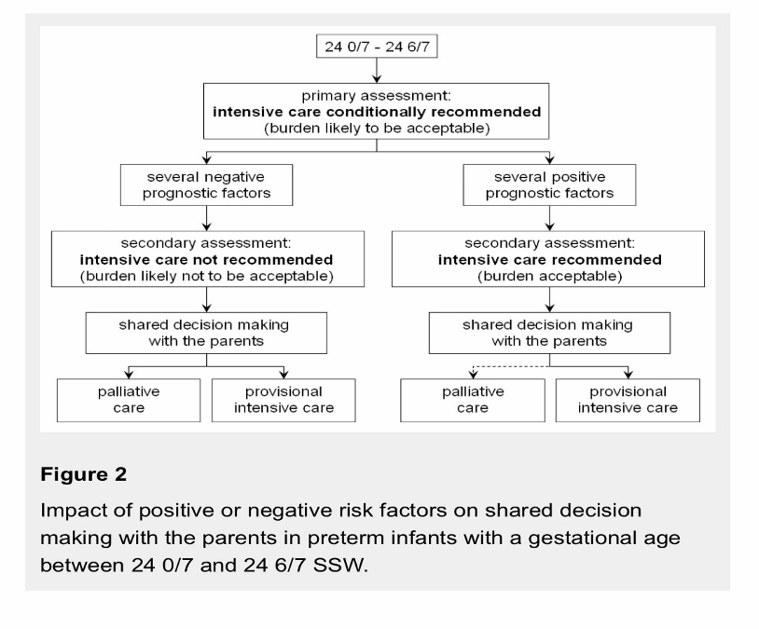

Slide 31
Cuidados perinatais no limite da viabilidade entre 22 e 26 semanas completas de gestação na Suíça
Nascimento, modo de nascimento e período placentário:
O feto deve ser monitorado com cardiotocografia intraparto (adaptada à idade gestacional) para poder intervir quando o bem-estar fetal estiver ameaçado.
Diferentes técnicas cirúrgicas (uterotomia vertical clássica versus úterotomia transversa) têm uma influência significativa na morbidade pós-parto, no risco de parto prematuro e ruptura uterina em gestações subsequentes [50]. O nascimento de um bebê prematuro no limite da viabilidade deve ser otimizada por intervenções obstétricas adicionais.

Slide 32
Cuidados perinatais no limite da viabilidade entre 22 e 26 semanas completas de gestação na Suíça
Nascimento, modo de nascimento e período placentário :
Orientações sobre o impacto do modo de parto, particularmente a cesárea, no prognóstico de bebês prematuros no limite da viabilidade só podem ser obtidas de estudos retrospectivos e recomendações internacionais de especialistas [41-44].
Tem sido demonstrado que o clampeamento do cordão umbilical e a ordenha do cordão estão associados à melhora da estabilidade hemodinâmica, diminuição da necessidade de transfusão sanguínea e menor incidência de hemorragias intraventriculares em prematuros com idade gestacional inferior a 34 0/7 semanas [51].

Slide 33
Cuidados perinatais no limite da viabilidade entre 22 e 26 semanas completas de gestação na Suíça
Nascimento, modo de nascimento e período placentário :
Em geral, uma cesariana não deve ser realizada rotineiramente devido apenas à idade gestacional, uma vez que as taxas de comprometimento neurossensorial não diminuíram apesar das taxas crescentes de cesáreas [45]. Se a criança estiver em posição cefálica, a vigilância intraparto é possível e não há fatores de risco materno e/ou fetal; uma cesariana não oferece nenhum benefício [46].
A cesárea pode reduzir a mortalidade perinatal de prematuros com idade gestacional <25 0/7 semanas, em múltiplos, em fetos com apresentação pélvica ou com restrição de crescimento intrauterino com idade entre 26 e 30 semanas [47-49].

Slide 34
Cuidados perinatais no limite da viabilidade entre 22 e 26 semanas completas de gestação na Suíça
Depois do nascimento:
As intervenções individuais serão influenciadas por fatores prénatais conhecidos e prognósticos relevantes (idade gestacional, peso fetal estimado, sexo, exposição ou não à corticosteróides antenatais, nascimento único ou múltiplo) (tabela 1), e - particularmente na zona cinzenta - por preferências parentais.
Foi demonstrado que a condição clínica do bebê após o nascimento e a resposta à medidas de reanimação não são fatores prognósticos confiáveis [52].

Slide 35
Cuidados perinatais no limite da viabilidade entre 22 e 26 semanas completas de gestação na Suíça
Reanimação quando a idade gestacional é incerta
Uma equipe de neonatologia experiente deve participar de todos os partos que ocorrem com idade gestacional estimada ≥ 23 semanas completas para decidir se o início de medidas de terapia intensiva parece ser justificado ou se deve ser dada preferência a medidas de cuidados paliativos (por exemplo, não intervenção).
Em casos duvidosos, é apropriado iniciar medidas de cuidados intensivos e admitir o recém-nascido prematuro à unidade de terapia intensiva neonatal (isto é, para fornecer tratamento intensivo provisório) até o curso clínico e discussões adicionais com os pais, que irão ajudar a esclarecer se o tratamento deve ser continuado ou redirecionado.

Slide 36
Cuidados perinatais no limite da viabilidade entre 22 e 26 semanas completas de gestação na Suíça
Em prematuros com idade gestacional entre 24 0/7 - 24 6/7 semanas, pode ser difícil determinar se o ônus da terapia intensiva é justificado, dada a limitada chances de sucesso de tal terapia. Nesses casos, a constelação individual de fatores prognósticos conhecidos no período pré-natal pode ser útil no processo de tomada de decisão com os pais (Figura 2).
Em recém-nascidos prematuros com idade gestacional ≥25 0/7 semanas, as medidas de cuidados intensivos são geralmente indicadas. No entanto, se vários fatores conhecidos no período pré-natal forem desfavoráveis e os pais concordarem, a não-intervenção primária e os cuidados paliativos podem ser considerados (Figura 3).
Nas Tabela 5 e 6 algorítmos e classificação de intervenções obstétricas e neonatais, respectivamente

Slide 37
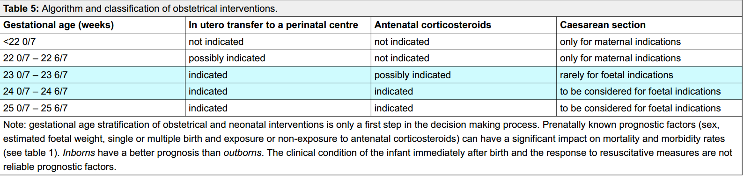

Slide 38
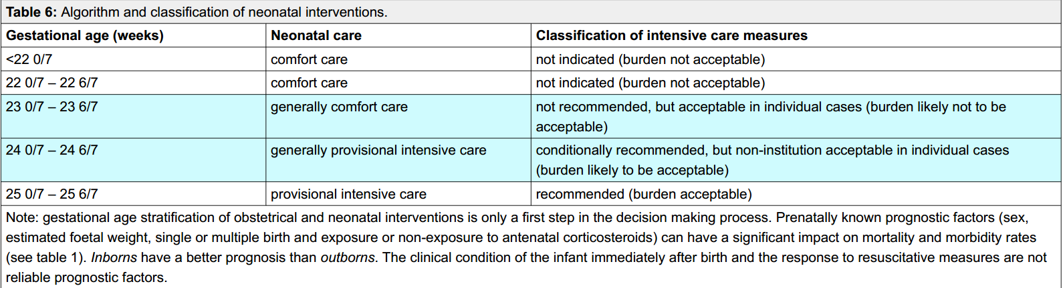

Slide 39
Cuidados perinatais no limite da viabilidade entre 22 e 26 semanas completas de gestação na Suíça
Redirecionamento de atendimento
Se a equipe de saúde e os pais reconhecerem que a meta primária não pode mais ser alcançada, as medidas de cuidados intensivos não são mais justificadas e outros aspectos da assistência (por exemplo, o uso de opióides para diminuir a dor e o sofrimento) tornam-se as novas prioridades (isto é, redirecionamento de cuidados para medidas de conforto).
As decisões sobre a retirada de medidas de cuidados intensivos devem ser cuidadosamente documentadas no registro do paciente. Estas notas devem incluir uma descrição detalhada das considerações e razões que levaram a uma decisão específica.

Slide 40
Cuidados perinatais no limite da viabilidade entre 22 e 26 semanas completas de gestação na Suíça
Cuidado paliativo
Sempre que as terapias de sustentação da vida são suspensas (seja primariamente ou secundariamente), tudo deve ser feito para permitir que a criança morra pacificamente e com dignidade (ou seja, cuidados de conforto).
Ao mesmo tempo, os pais devem ter a oportunidade de ter um contato próximo com o filho moribundo para se despedir. Se necessário, para o controle adequado da dor, os opiáceos podem ser usados em doses que podem ter um efeito de redução da vida [5].
Em contraste, o uso de drogas com a intenção primária de acabar com a vida de um bebê prematuro é contrário à lei e não condiz com a posição ética descrita acima.

Slide 41
Cuidados perinatais no limite da viabilidade entre 22 e 26 semanas completas de gestação na Suíça
Recomendações para avaliação e melhoria da qualidade:
Avaliação da qualidade e melhoria desempenha um papel importante no atendimento de prematuros nascidos no limite da viabilidade.
É imprescindível coletar prospectivamente dados sobre mortalidade e morbidade que são periodicamente revisados nacional e localmente. Além disso, informações sobre o desenvolvimento motor e cognitivo dessas crianças devem ser coletadas até a idade escolar.

Slide 42
Cuidados perinatais no limite da viabilidade entre 22 e 26 semanas completas de gestação na Suíça
Recomendações para avaliação e melhoria da qualidade:
É imperativo que os recursos necessários sejam disponibilizados. Para garantir uma alta qualidade no atendimento perinatal e no acompanhamento, esses bebês devem ser tratados e acompanhados por profissionais adequadamente treinados e qualificados em centros especializados de nível III.
Estudos disponíveis na Suíça documentam que a maioria das mortes em unidades de terapia intensiva neonatais é precedida pelo redirecionamento de decisões sobre cuidados [53-55]. No futuro, as decisões que levam à suspensão ou retirada de terapias de suporte à vida, seja no cenário de não-intervenção primária ou após o redirecionamento do cuidado, devem ser coletadas e analisadas prospectivamente.

Slide 43

Nota do Editor do site, Dr. Paul R. Margotto. Consultem também! Aqui e Agora! Estudando Juntos
QUAL E O LIMITE DE VIABILIDADE DA UNIDADE DE NEONATOLOGIA DO HMIB?
pmargotto@gmail.com

Slide 44

Sobrevida e morbidade em prematuros com menos de 32 semanas de gestação na região central do Brasil
[Survival and morbidity of premature babies with less than 32 weeks of gestation in the central region of Brazil].
de Castro MP, Rugolo LM, Margotto PR.Rev Bras Ginecol Obstet. 2012 May;34(5):235-42. Portuguese.
PMID: 22584859 .Free Article.Similar articles
Este estudo mostra a sobrevida de prematuros com menos de 32 semanas estratificada por faixa de IG e a influência de fatores usualmente encontrados no período perinatal, na ocorrência de óbito até 28 dias.
A maior taxa de sobrevida ocorreu na faixa de maior IG, variando entre 88,5% para prematuros com 30 a 31/6 semanas e 52,6% para prematuros com IG 25 - 27/6 semanas.
verificamos que, na coorte estudada, a mortalidade esteve diretamente relacionada à faixa de IG e ao peso ao nascer. A sobrevivência foi maior que 50% a partir de 26 semanas e 700 g. As alterações hemorrágicas graves, detectadas pela ultrassonografia cerebral, foram mais frequentes nos prematuros menores (25 a 27/6 semanas e 28 a 29/6 semanas) e se associaram à maior risco de óbito. A hemorragia pulmonar e a SDR foram preditores independentes de óbito neonatal.

Slide 45
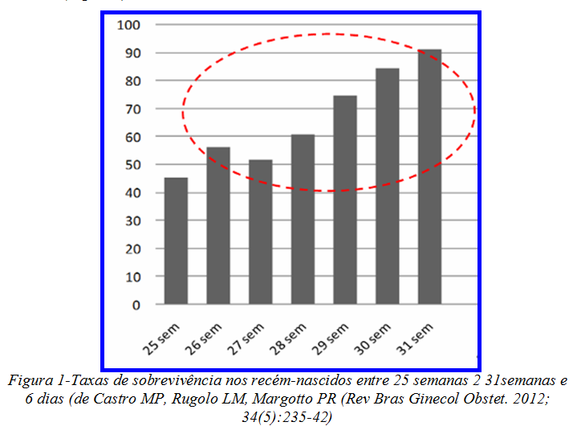
O estudo realizado na Unidade de Neonatologia do HRAS/HMIB/SES/DF por de Castro MP, Rugolo LM, Margotto PR (2012), ao avaliar a proporção de sobrevivência por cada semana de idade gestacional, observou-se que o limite de viabilidade foi de 26 semanas; no entanto, quase metade (45,4%) dos RN com 25 semanas sobreviveram até 28 dias, aumentando para 91% nos recém-nascidos de 31 semanas (Figura 1)

Slide 46

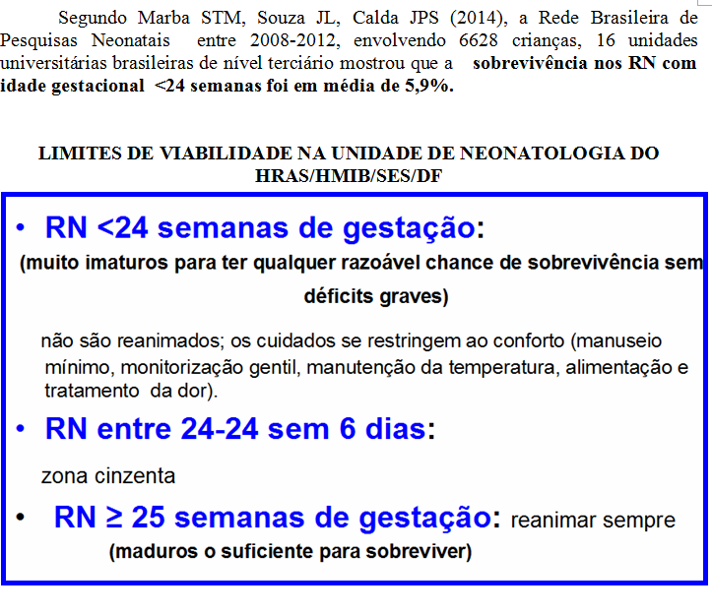
LIMITE DE VIABILIDADE NA UNIDADE DE NEONATOLGIA DO HMIB/SES/DF
Capítulo do Livro Assistência ao Recém-Nascido de Risco, Hospital de Ensino Materno Infantil de Brasília, 4a Edição, 2018, Em Preparação. Paulo R. Margotto, Sandra Lins, Marta David Rocha de Moura, Márcia Pimentel, Patrícia Berebe, Martha G. Vieira, Zilma Eliane Ferreira Alves, Lucila Nagata

Slide 47
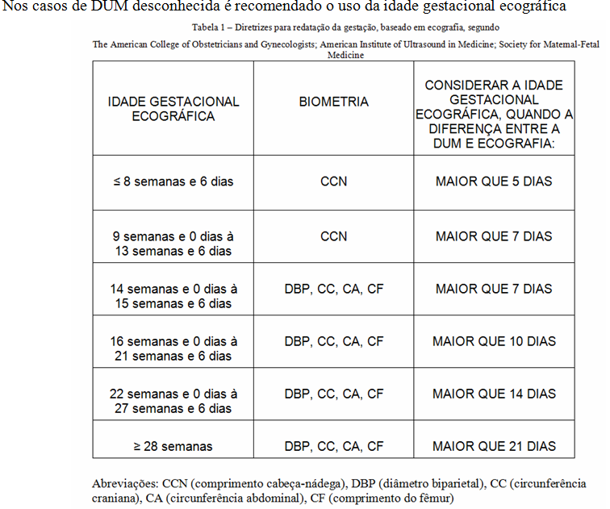

Slide 48
O que é ZONA CINZENTA?
A aplicação do conceito da "zona cinzenta" é mais adequada para definir os limites de viabilidade para o os RN muito imaturos para sobreviver (24 semanas a 24 semanas e 6 dias).
Nesta faixa, a sobrevivência e os resultados a longo prazo são em geral muito pobres para o grupo, mas muito difícil de prever e, possivelmente aceitável para um paciente individual. A sobrevivência e evolução, mesmo nesta relativamente estreita faixa, podem variar consideravelmente em função dos pacientes, nível de maturidade e em certas outras condições
Abaixo do limite inferior da zona cinzenta (<24 semanas), o bebê é muito imaturo para ter qualquer razoável chance de sobrevivência sem déficits graves. Para essas crianças, prestação de outros cuidados que não sejam os cuidados de conforto não é racional.
Na verdade, a maioria das crianças imaturas na zona cinzenta apresenta fatores pré e perinatais que afetam sua condição clínica no momento do nascimento
Para os pacientes que estão na zona cinzenta, é recomendada uma análise cuidadosa de certos fatores adicionais e constante reavaliação do efeito do tratamento na Sala de Parto e depois na UTI Neonatal. A atuação da Obstetrícia desempenha importante papel na decisão do neonatologista.

Slide 49
Significativas consultas ao obstetra e à família
-avaliação correta da idade gestacional da paciente antes
-avaliação da condição do paciente no momento do nascimento (reanimação bem sucedida): tem significativo impacto na sobrevivência e morbidade
-Considerar fatores de proteção:
-restrição do crescimento intrauterino
-cesariana: sofrimento fetal, consentimento dos pais
-peso ao nascer
-sexo feminino: menor mortalidade 93-4 dias mais maduras em relação ao sexo masculino)
-uso de esteróide pré-natal: melhora a mortalidade e lesões cerebrais
Assim, estas informações confere ao neonatologista segurança na melhor tomada de decisão para o recém-nascidos na zona cinzenta, onde a incerteza do resultado é a regra e não a exceção.
Após contempladas todas as opções com a família e os profissionais estão em situação de extrema dificuldade no nascimento dos bebes na zona cinzenta, com base em Seri e Evans elaboramos o seguinte algoritmo, com base na análise dos dados da literatura e na experiência no Serviço Neonatal do HRAS/HMIB/SES/DF.

Slide 50
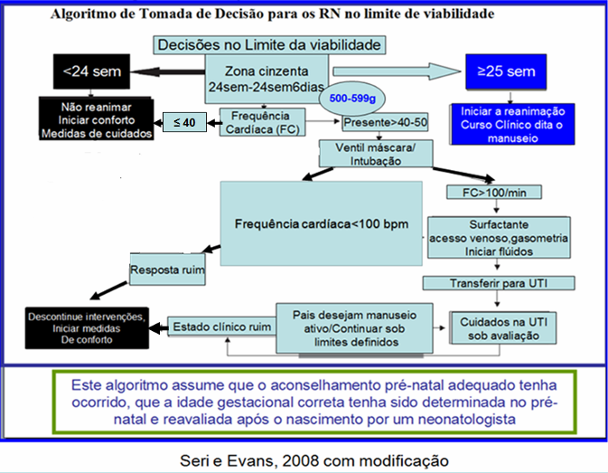
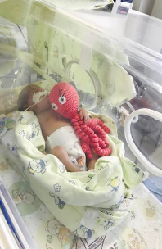

Slide 51
AO NASCIMENTO
Frequência cardíaca (FC)
-ausente ou ≤40bpm:
-não reanimar/iniciar medidas de conforto
->40-50bpm:
-ventilação com máscara/intubação
-FC <100: resposta ruim:descontinue intervenções; Conforto
-Boa resposta: surfactante/gases/hidratação venosa e UTI Neonatal
-Resposta ruim: descontinue reanimação/Conforto
NA UTI NEONATAL
-avaliação contínua
-envolvimento dos pais
-estado clínico ruim: descontinuar a intervenção/ Conforto

Slide 52
DESEJO DOS PAIS
Devido à incerteza do resultado, considerar o desejo dos pais se estes de fato representam os interesses do bebê.
Oferecer apoio, suporte (estamos aqui para cuidar e fazer o melhor para o seu bebê). Os pais precisam de conselhos e em 79% estarão de acordo com o que o médico aconselhar. Se os pais pedirem para não reanimar os médicos deveriam atender.
INCERTEZA NA IDADE GESTACIONAL/CONFLITO COM OS PAIS
Havendo incerteza sobre a idade gestacional do recém-nascido e /ou há um conflito não resolvido entre os médicos e pais, a provisão de cuidados clínicos devem continuar; a condição da criança será reavaliada durante as etapas subseqüentes do manuseio.
INTERRUPÇÃO DOS CUIDADOS
A interrupção dos cuidados é uma condição prevista (pode ser suspenso se o tratamento for considerado inefetivo ou fútil), sendo tão ético não iniciá-los como descontinuar em algum momento. Deve ser evitar o re-início dos cuidados, uma vez interrompidos.
MEDIDAS DE CONFORTO
No lugar de paciente terminal, doente sem possibilidade de cura, mas nunca sem possibilidade de cuidados.
alimentação,
calor e
medicamentos para a dor

Slide 53
Então, PARA OS RN NA ZONA CINZENTA...
RN de 24semanas-24semanas 6 dias
As decisões do tratamento:
CPAPnasal / Nutrição Parenteral / Antibiótico (se indicado)
Considerando...
Sexo ao nascer
Nascimento único
Peso ao nascer
Condições ao nascer
Uso de esteróide pré-natal
Cesariana
Desejo dos pais
Após discussão com a Equipe Neonatal ventilação mecânica
Principalmente os na periviabilidade (ao redor da viabilidade)
Margotto,PR,2015

Slide 54


OBRIGADO!
Drs. Marcos, Paulo R. Margotto e na frente, Deyse, Fernanda e atrás,Carolina, Patrícia e Gustavo

